Slide 1
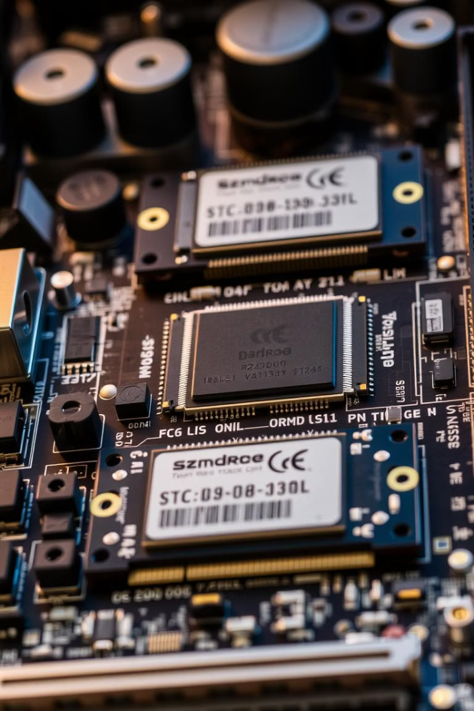

Memórias Modernas: DDR-5, NVMe, HBM e Optane
Explore os últimos avanços em tecnologia de memória, desde o DDR-5 ultrarrápido até as inovações revolucionárias de NVMe, HBM e Intel Optane. Mergulhe nas características, especificações e desempenho no mundo real dessas soluções de memória de ponta.
Grupo: Angelo Rodrigues-824139676
Cauã de Cerqueira Ferreira-824110637
Erick Domingues Soares-82414486
Wellington de Oliveira Sousa-824144581
Notes:
1.7.2013
1
‹#›

Slide 2
Tipos de Memória: Características e Especificações
DDR-5
NVMe
HBM
Optane
Maior velocidade, largura de banda e eficiência energética em comparação com a DDR-4.
Unidades de estado sólido com acesso direto à CPU, oferecendo desempenho excepcional.
Memória empilhada de alto desempenho, ideal para aplicações que exigem alta largura de banda.
Tecnologia de memória não volátil que combina velocidade da RAM com persistência do SSD.
Notes:
1.7.2013
2
‹#›

Slide 3
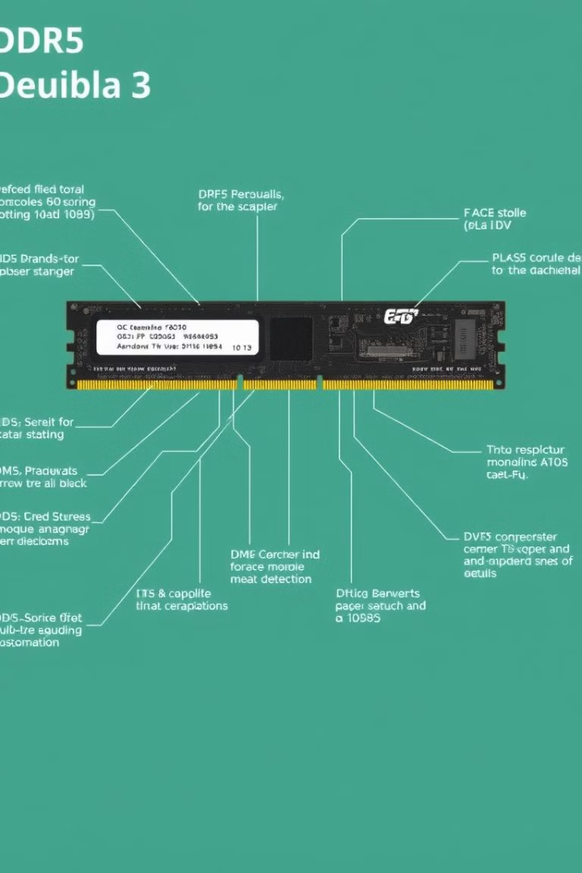

DDR-5: Lançamento e Novidades
Velocidade de Pico
Eficiência Energética
1
2
Chegando a impressionantes 8400 Mbps, a DDR-5 é até 66% mais rápida que a DDR-4.
Consumo de energia 30% menor que a DDR-4, resultando em menor geração de calor.
Controle de Memória Avançado
3
Recursos adicionais para gerenciamento de memória, incluindo caching e correção de erros.
Notes:
1.7.2013
3
‹#›

Slide 4
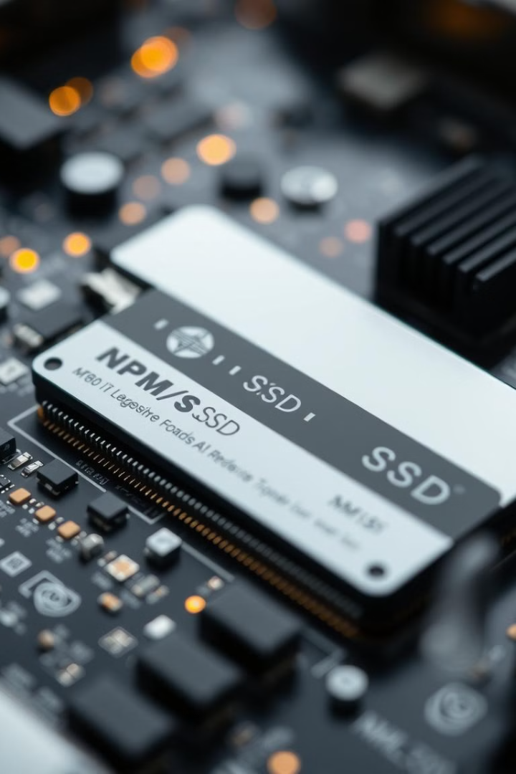

NVMe: A Nova Geração de SSD
Acesso Direto
1
Os SSDs NVMe se conectam diretamente à CPU, eliminando o gargalo do barramento SATA.
Baixa Latência
2
Tempos de acesso e resposta extremamente rápidos, ideais para aplicações sensíveis a atrasos.
Alta Escalabilidade
3
Com largura de banda de até 4GB/s, os NVMes oferecem desempenho inigualável.
Notes:
1.7.2013
4
‹#›

Slide 5




HBM: Memória Empilhada de Alto Desempenho
Empilhamento 3D
As camadas de chips de memória são empilhadas verticalmente, reduzindo distâncias elétricas.
Largura de Banda Impressionante
Oferece largura de banda de até 307 GB/s, ideal para aplicações com alto consumo de dados.
Eficiência Térmica
O design compacto e a proximidade dos componentes melhoram a dissipação de calor.
Notes:
1.7.2013
5
‹#›

Slide 6



Optane: A Memória do Futuro
Desempenho
1
Oferece velocidade de acesso semelhante à memória RAM, com persistência de dados como um SSD.
Escalabilidade
2
Pode ser utilizada como cache ou substituir completamente discos rígidos e SSDs.
Durabilidade
3
Resistente a choques e vibrações, com alta confiabilidade e vida útil estendida.
Notes:
1.7.2013
6
‹#›

Slide 7
Comparativo de Desempenho e Uso
8400
307
Mbps
GB/s
4
30
GB/s
%
Conheça os números impressionantes por trás das novas tecnologias de memória. Da velocidade máxima da DDR-5 à incrível largura de banda da HBM, essas inovações oferecem um salto de desempenho para aplicações exigentes.
Notes:
1.7.2013
7
‹#›

Slide 8



Memórias do Futuro
1
Mais Rápido
DDR-5 e NVMe entregam velocidades e largura de banda excepcionais.
2
Mais Eficiente
Menor consumo de energia e melhor dissipação de calor para maior eficiência.
Mais Capacidade
3
HBM e Optane oferecem soluções de armazenamento e memória de alto desempenho.
Notes:
1.7.2013
8
‹#›

Slide 9
Bibliografia
Links :
https://www.intel.com.br/content/www/br/pt/products/details/memory-storage/optane-memory.html
https://www.google.com/amp/s/www.techtudo.com.br/google/amp/noticias/2017/06/como-funcionam-e-para-que-servem-as-unidades-optane-da-intel.ghtml
https://www.netcoreoficial.com.br/2024/03/06/memoria-ram-ddr5-caracteristicas-e-vantagens/ https://www.hp.com/br-pt/shop/tech-takes/memoria-intel-optane-o-que-e-e-por-que-voce-precisa

